Slide 1
算法设计与分析
大作业答辩
时间：2025.5.19
分工：
算法设计：共同
代码：张瑾然
实验报告：宋雨璇
汇报、PPT：杨博文
汇报人：杨博文
张瑾然、宋雨璇
第1组

Slide 2
01
第六题：
股票
选题分析

Slide 3
选题介绍
选题6：
给定一个整数数组 prices，其中 prices[i]表示第 i 天的股票价格 （单位股票）；整数 fee 代表了交易股票的手续费用。你每天最多可以完成10笔交易（包括买与卖）（每笔交易只能操作1股），但是你每笔交易都需要付手续费。你最多只能持有20个单位股票，否则你就不能再继续购买股票了。设计一个算法，计算你能获得利润（现在有的钱+最后一天的股票数量*当天价格）的最大值。要求：你初始持有股票单位为0，随机生成prices数组，数组元素个数1000 ≤ N ≤ 2000，数组第i个元素（第i天股票价格）值1 ≤ prices[i] ≤ 100，10 ≤ fee ≤ 20。

Slide 4
选题分析
为了最大收益，我们断言：
1.一天之内，要么买，要么卖，不会同买同卖
证明：很显然，由于一天之内的价格相同，所以假设买m卖n，则等价于买m-n（卖n-m）且n（m）部分白交两遍fee。
所以为了利益，不会有人一天之内又买又卖。
所以：一天的十次交易限制必然意味着每次只能交易1股。

Slide 5
选题介绍
选题6：
给定一个整数数组 prices，其中 prices[i]表示第 i 天的股票价格 （单位股票）；整数 fee 代表了交易股票的手续费用。你每天最多可以完成10笔交易（包括买与卖）（每笔交易只能操作1股），但是你每笔交易都需要付手续费。你最多只能持有20个单位股票，否则你就不能再继续购买股票了。设计一个算法，计算你能获得利润（现在有的钱+最后一天的股票数量*当天价格）的最大值。要求：你初始持有股票单位为0，随机生成prices数组，数组元素个数1000 ≤ N ≤ 2000，数组第i个元素（第i天股票价格）值1 ≤ prices[i] ≤ 100，10 ≤ fee ≤ 20。

Slide 6
选题分析
为了最大收益，我们断言：
2.一天之内，要么不操作，要么操作10股。不可能出现其他情况。
直观感受：买卖股票要低买高卖，既然如此了为啥不买多点。
我们将在后面给出严谨证明。

Slide 7
02
从蛮力开始
到动态规划
方法思路

Slide 8
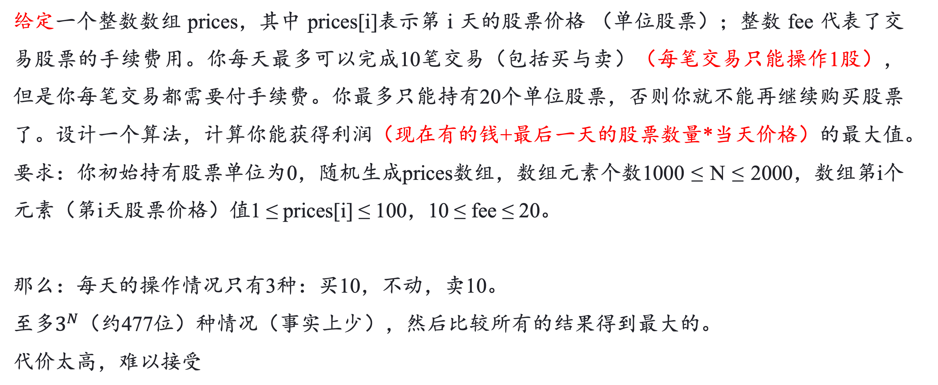
蛮力法
给定一个整数数组 prices，其中 prices[i]表示第 i 天的股票价格 （单位股票）；整数 fee 代表了交易股票的手续费用。你每天最多可以完成10笔交易（包括买与卖）（每笔交易只能操作1股），但是你每笔交易都需要付手续费。你最多只能持有20个单位股票，否则你就不能再继续购买股票了。设计一个算法，计算你能获得利润（现在有的钱+最后一天的股票数量*当天价格）的最大值。要求：你初始持有股票单位为0，随机生成prices数组，数组元素个数1000 ≤ N ≤ 2000，数组第i个元素（第i天股票价格）值1 ≤ prices[i] ≤ 100，10 ≤ fee ≤ 20。
那么：每天的操作情况只有3种：买10，不动，卖10。
至多$3^{N}$（约477位）种情况（事实上少），然后比较所有的结果得到最大的。
代价太高，难以接受

Slide 9
问题分析
第i-1天
第i天
每一天的状态都和前一天的状态强相关。
我们希望求的是最后一天总收益的最大值。
20股
10股
0股

Slide 10
其他方法
减治法：
利用一种关系，即N实例的解和较小实例的解之间的关系
将原问题的实例转化为规模较小的实例。对规模较小的实例进行求解，而后扩展至原实例。
不对！问题在于N最优不一定来自于N-1最优。
比如：N-1最优求出手里应该持有0股，第N天的价格比第N-1天还高，那就不应该从N-1天最优的情况转化而来，可能是从N-1天有10股（由于价格更高）进行转化过来。
有可能 当前不买卖反而未来收益更大。
分治法问题同样，变治法没有可行性，贪心问题同样。
所以，动态规划。

Slide 11
动态规划
第i-1天
第i天
每一天的状态都和前一天的状态强相关。
我们希望求的是最后一天总收益的最大值。
存在明确的子问题结构
子问题重复出现
每个状态可递推得到
最优解可由子问题最优解组合得出
既如此，使用动态规划进行状态转移
20股
10股
0股

Slide 12
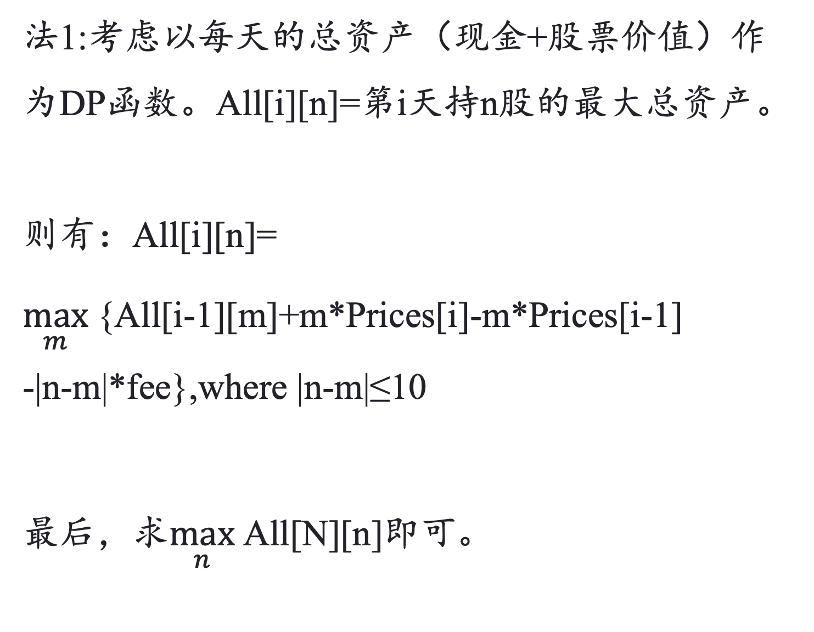
动态规划
第i-1天
第i天
法1:考虑以每天的总资产（现金+股票价值）作
为DP函数。All[i][n]=第i天持n股的最大总资产。
则有：All[i][n]=
$\max_{m}⁡${All[i-1][m]+m*Prices[i]-m*Prices[i-1]
-|n-m|*fee},where |n-m|≤10
最后，求$\max_{n}⁡$All[N][n]即可。
20股
10股
0股

Slide 13
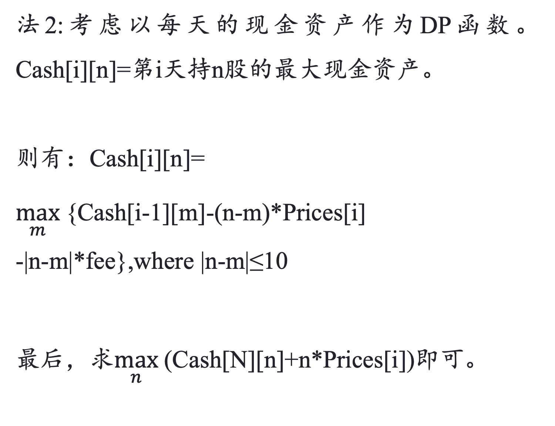
动态规划
法1:考虑以每天的总资产（现金+股票价值）作
为DP函数。All[i][n]=第i天持n股的最大总资产。
则有：All[i][n]=
$\max_{m}⁡${All[i-1][m]+m*Prices[i]-m*Prices[i-1]
-|n-m|*fee},where |n-m|≤10
最后，求$\max_{n}⁡$All[N][n]即可。
法2:考虑以每天的现金资产作为DP函数。Cash[i][n]=第i天持n股的最大现金资产。
则有：Cash[i][n]=
$\max_{m}⁡${Cash[i-1][m]-(n-m)*Prices[i]
-|n-m|*fee},where |n-m|≤10
最后，求$\max_{n}⁡$(Cash[N][n]+n*Prices[i])即可。
方法的等价性：
All[i][n]=Cash[i][n]+n*Prices[i]

Slide 14

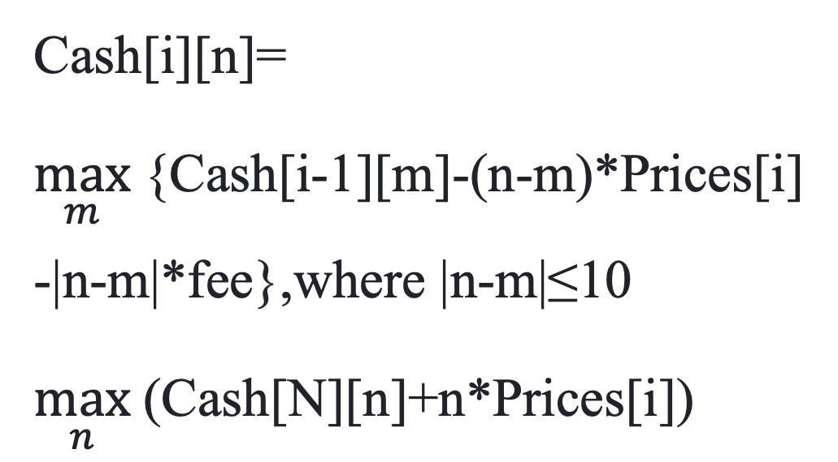
Cash[i][n]=
$\max_{m}⁡${Cash[i-1][m]-(n-m)*Prices[i]
-|n-m|*fee},where |n-m|≤10
$\max_{n}⁡$(Cash[N][n]+n*Prices[i])
回到问题分析
为了最大收益，我们断言：
2.一天之内，要么不操作，要么操作10股。不可能出现其他情况。
证明：
我们假设最大值中最后一天值为n。即剩余n股。那么我们假设其共买了x股，卖了y股，x-y=n。
假设其在价格为p1,…,pa的天内买了x1,…,xa股，xi≠0；在价格为q1,…,qb天内卖了y1,…,yb股。
假设最后一天价格为p。
则：$All\left[N\right]\left[n\right]=−∑x_{i}p_{i}+∑y_{i}q_{i}−\left(∑x_{i}+∑y_{i}\right)⋅fee+\left(∑x_{i}−∑y_{i}\right)∗p$
$=∑x_{i}\left(p−p_{i}−fee\right)+∑y_{i}(q_{i}−fee−p)$
即对于同一天来说，同操作必然达到合法上限，因为当天的买/卖一定对最后是赚钱。
下证：合法上限必然为10。
从前往后分析，由于开始为0，持股上限为20，均为10的倍数，所以不可能出现“已持15股，最多再买5股”的类似情况，即，每次操作后结果必为10的倍数。
Q.E.D.

Slide 15
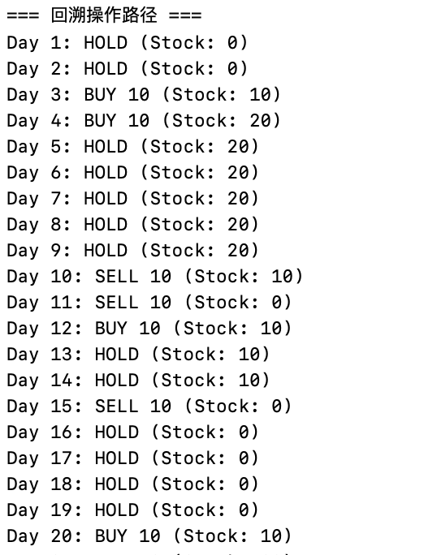
回到问题分析
为了最大收益，我们断言：
2.一天之内，要么不操作，要么操作10股。
不可能出现其他情况。

Slide 16
03
简化的意义
算法分析

Slide 17
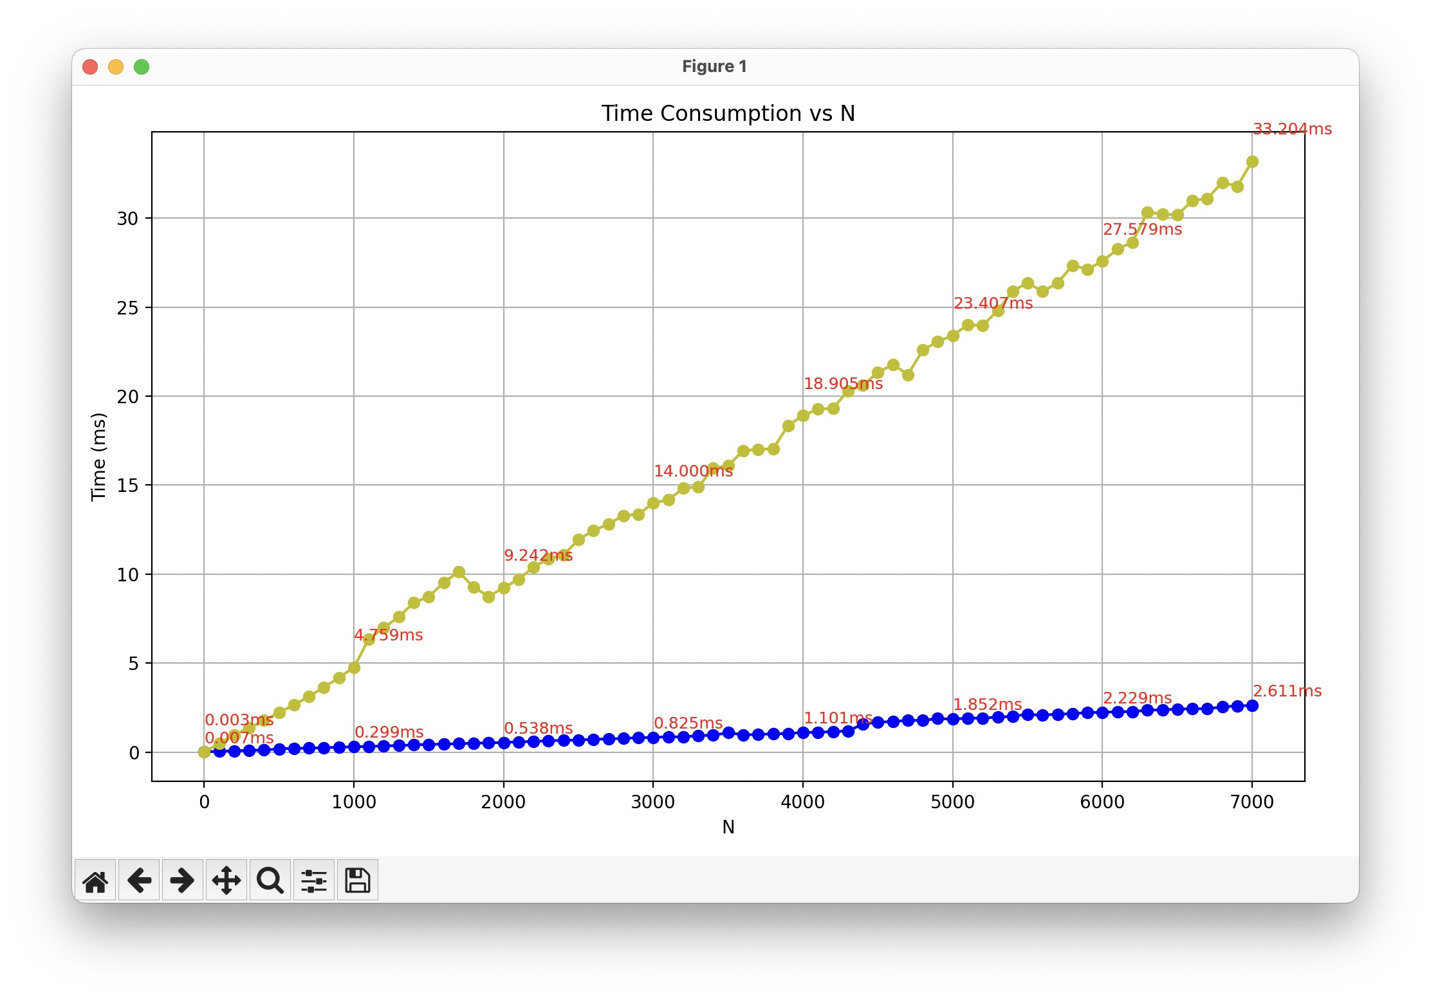
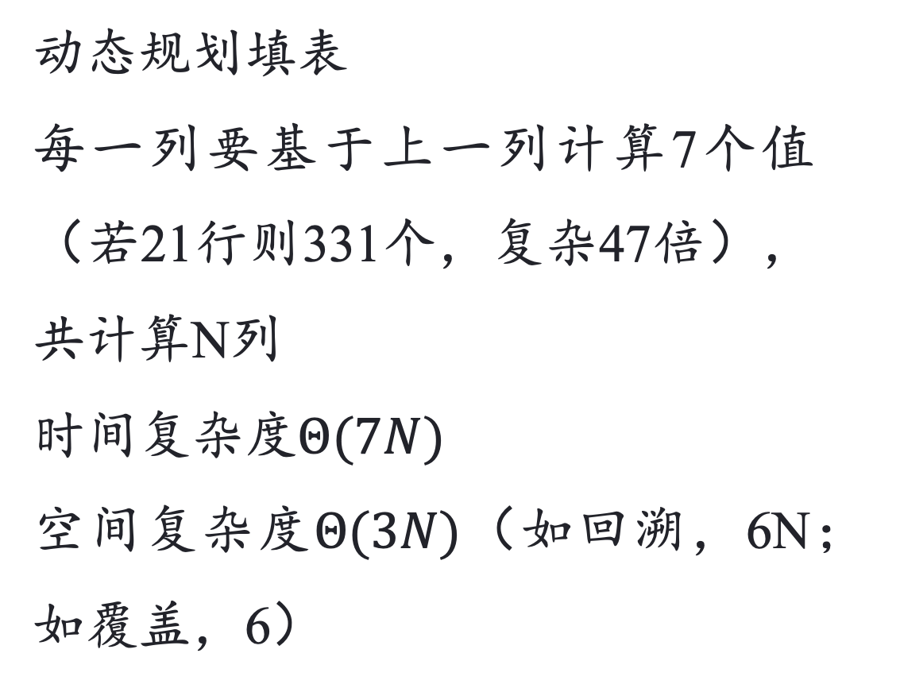
时空复杂度分析
动态规划填表
每一列要基于上一列计算7个值（若21行则331个，复杂47倍），共计算N列
时间复杂度$Θ(7N)$
空间复杂度$Θ(3N)$（如回溯，6N；如覆盖，6）

Slide 18
感谢聆听！
感谢老师同学们指正！
汇报人：杨博文
时间：2025.5.19

